Slide 1
Situation financière des hôpitaux publics :
les 1^{ers} résultats 2015
Paris Heathcare Week – 25 mai 2016

Slide 2
Sommaire
  Les grands équilibres financiers des hôpitaux sont maintenus en 2015 grâce à des efforts de productivité sans précédent
  Une dynamique de changement portée par les hôpitaux accompagnés par des dispositifs nationaux

Slide 3
Les grands équilibres financiers des hôpitaux sont maintenus en 2015 grâce à des efforts de productivité sans précédent
Notes:
Verbatim :
1. Les chiffres présentés pour l’année 2015 sont provisoires et ne pourront être stabilisés qu’avec la production des comptes financiers qui seront connus à l’automne
2. Les comptes sont provisoires mais demeurent fiables du fait de la démarche de certification engagée depuis 2013 :
Au total, 159 ES actuellement certifiables :
31 EPS volontaires de la vague 1 (comptes 2014)
95 EPS de la vague 2 (comptes 2015)
33 EPS de la vague 3 (comptes 2016 => clôture de la démarche en juin 2017)
---------------------------------------------------------------------------------------------------------------------
Eléments techniques complémentaires
Périmètre : les établissements publics de santé
Source : les rapports infra-annuels n°3 déposés le 15/02/2016 => données provisoires à double titre :
base non exhaustive mais 95 % des produits ;
toutes les opérations de clôture n’ont pas encore été passées : donc écart possible avec les comptes définitifs approuvés en conseil de surveillance.
Remarque : le processus de certification des comptes qui concerne un nombre croissant d’établissements impacte la lecture des évolutions de certains postes ou soldes financiers.

Slide 4
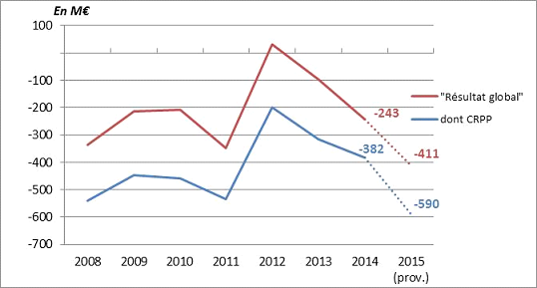
Au niveau macro, le résultat global s’établit à -0,5 % du total des produits
Source : comptes financiers 2008 et 2014 (base DGFiP), RIA 3 2015 (ANCRE, ATIH)
Lecture : Ts CR = tous comptes de résultat ; CRPP : compte de résultat principal
Notes:
Verbatim:
Au niveau macro, le résultat global des EPS s’établit à - 0,5 % du total des produits, soit sensiblement le même niveau qu’en 2008 => relative stabilité du déficit au regard du budget hospitalier
Ce résultat montre la capacité des hôpitaux à absorber, année après année, une contrainte de ressources accrue.
Le résultat principal (MCO-PSY-SSR) suit une évolution parallèle au résultat global. Les budgets annexes étant historiquement excédentaires.
-------------------------------------------------------------------------------------------------------------
Complément technique :
Déficit moyen [2008-2012] : -320 M€
Déficit moyen [2012-2015] : -180 M€ (on a mis l’année 2012 dans la période 2012-2015)
La décomposition du résultat global entre résultat principal et résultat annexe, met en évidence un redressement des excédents des budgets annexes en 2015 (+40 M€ par rapport à 2014).

Slide 5
La dispersion des hôpitaux déficitaires s’est resserrée
  50 % du déficit cumulé serait imputable à 26 établissements en 2015
  contre 36 en 2014
  80 % du déficit cumulé serait imputable à 107 établissements en 2015
  contre 118 en 2014
Les établissements les plus en difficulté sont suivis dans le cadre du COPERMO « performance » et bénéficient de missions d’accompagnement :
  45 ES sont suivis (ces EPS représentent plus de 60 % du déficit cumulé) ;
  Plusieurs établissements sont « sortis » de cet accompagnement en respectant la trajectoire financière validée.
Notes:
Verbatim :
Cette situation (resserrement de la dispersion des déficits) s’explique par un engagement conjoint des établissements, des ARS et du niveau national au travers du COPERMO (installé depuis décembre 2012)
Au niveau régional, il existe différents dispositifs d’accompagnement et de supervision financière :
Le COREVAT (Comité Régional de veille active des situations de trésorerie des établissements de santé) :
Co-présidé par ARS et DRFiP
Instruction des situations de trésorerie les plus fragiles + élaboration de plans de consolidation de trésorerie
Il existe également des dispositifs propres à chaque région :
Exemple en IDF : ARES (accompagnement au retour à l’équilibre des établissements de santé) :
Un suivi rapproché et mensualisé des ES les plus fragiles

Slide 6
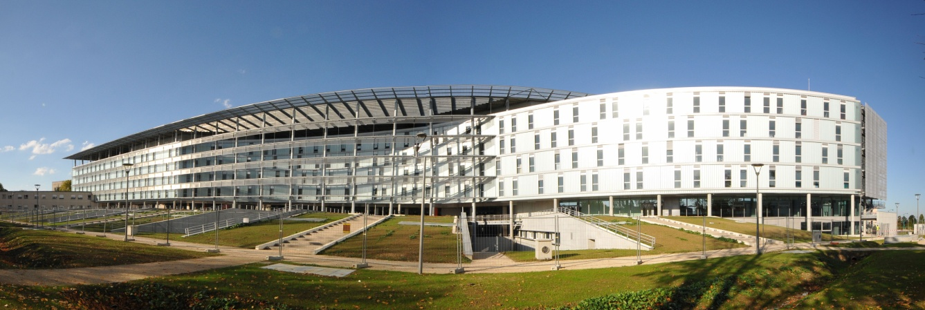
Le CHU de Dijon : un redressement réussi de la trajectoire financière
  Un redressement opéré en quelques années :
    Au départ, un déficit structurel de 12.5 M€ en 2012 et de 10 M€ en 2013
    2013 : la décision d’un accompagnement ANAP pour l’élaboration d’un plan d’action de 12.5 M€
    Résultat : dès 2014, l’établissement a retrouvé l’équilibre budgétaire et le CHU affiche un taux de marge brute hors aides de 9.9% à fin 2015.
    La dette s’est réduite (-25 M€ par rapport à 2013) et la CAF a augmenté (57.7 M€ en 2015 contre 46.4 M€ en 2014)
Notes:
Verbatim => Le CHU de Dijon : exemple d’un redressement réussi de la trajectoire financière
Avec un déficit structurel de 12.5 M€ en 2012 et de 10 M€ en 2013, le CHU de Dijon a été inscrit sur la liste des établissements suivis en COPERMO en 2013.
Avec l’appui de l’ANAP et un accompagnement du COPERMO, l’établissement a élaboré un plan d’action de 12.5 M€
Dès 2014, l’établissement a retrouvé l’équilibre budgétaire et le CHU affiche un taux de marge brute hors aides de 9.9 % à fin 2015. Dans le même temps, la dette s’est réduite (-25 M€ par rapport à 2013) et la CAF augmente (57.7 M€ en 2015 contre 46.4 M€ en 2014)
---------------------------------------------------------------------------------------------------------------------
Compléments techniques :
Les leviers d’efficience mobilisés par l’établissement :
Développement de l’ambulatoire :
Médecine (+6.2 % en 2015)
Chirurgie (+10.2 % en 2015)
Démarche d’amélioration du parcours patient en gériatrie
Gains liés aux achats avec la formalisation d’un guide des achats lien avec le programme PHARE :
551 K€ de gains budgétaires en 2014
962 K€ de gains budgétaires en 2015
L’attractivité du nouvel hôpital
Finalisation des travaux en 2015
L’effet « hôpital neuf » a permis d’augmenter l’attractivité du CHU et de gagner des parts de marché

Slide 7
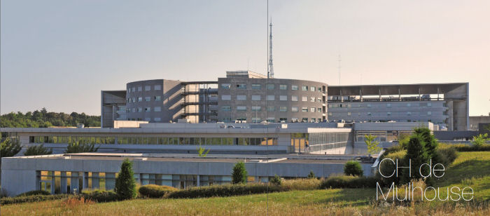
Le CH de Mulhouse: une mobilisation réussie autour d’un plan d’actions achat
Une mobilisation de tous les acteurs de l’achat en 2015 pour maximiser la valeur ajoutée achat
Ecart : Recette T2A – Achats (T2&3)
6 actions majeures ont été engagées dans 3 domaines d’achat (prestations générales, eau/énergies/gaz, médicaments) résultant d’un dialogue constructif entre acheteurs et prescripteurs
Gains générés en 2015 : 1,74 M€
Notes:
Verbatim => Autre exemple de la mobilisation des établissements : le CH de Mulhouse, au travers du levier achat
Une hausse de l’activité de 2011 à 2015. Mais une hausse des achats supérieur à son activité
L’alerte en 2014 a induit une mobilisation de tous les acteurs sous l’impulsion de l’acheteur avec un effet positif sur l’optimisation des stratégies d’achat en agissant à la fois sur le juste besoin et les leviers spécifiques d’achat (segmentation, clauses,…)
Six actions majeures résultant d’un dialogue constructif entre acheteurs et prescripteurs et générant 1,74 M€ de gains achats en 2015
------------------------------------------------------------------------------------------------------------
Compléments d’informations:
Leviers d’efficience mobilisés :
Optimisation de la segmentation des besoins
Optimisation des clauses contractuelles et de la mise en concurrence
Bon usage des médicaments suite au dialogue acheteur/prescripteur
Optimisation de la consommation de gaz
Optimisation de l’articulation financière entre les redevances fixes par emplacement et variable par chiffre d’affaires
Optimisation des taux d’escompte par fournisseur

Slide 8
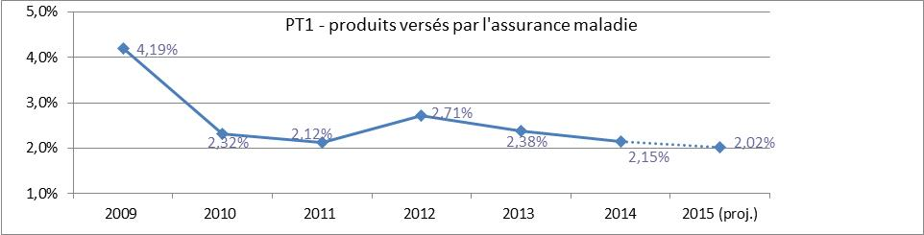
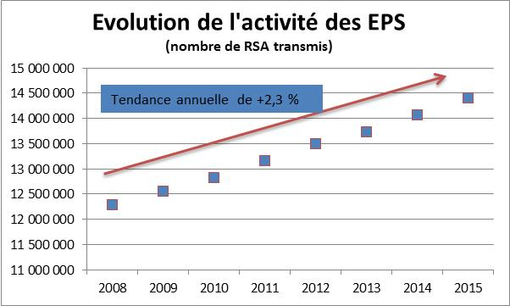
Un effort de productivité sans précédent (1/2) : une croissance de l’activité continue pour des produits stabilisés
Source : comptes financiers 2009 et 20134(base DGFiP), RIA 3 20145(ATIH)
Notes:
Verbatim => En 2015, les hôpitaux on fait preuve d’un effort de productivité sans précédent en faisant face à une croissance de l’activité continue malgré la stabilisation de leurs produits
Les produits versés par l’assurance maladie aux EPS (qui représentent 75 % de leurs recettes) progresseraient de + 2,0 % en 2015 (après réintégration du FIR et hors FMESPP), taux de croissance le plus bas sur la période 2009-2015 ;
Pour une activité (court séjour) qui demeure dynamique dans les hôpitaux publics : tendanciel autour de +2,3 %.
Ce qui suppose des efforts de productivité constants de la part des hôpitaux pour maintenir un quasi-équilibre de leurs comptes.
---------------------------------------------------------------------------------------------------------------------
Compléments techniques :
Par ailleurs, les recettes perçues auprès de patients, mutuelles, Etat etc. (titre 2) auraient diminué pour la première fois (-0,8 %) depuis la mise en place de la T2A (2005), venant ainsi accentuer la contrainte des ressources AM. Cette baisse est multifactorielle : volonté des pouvoirs publics de plafonner le reste à charge des patients (« tickets modérateurs », réforme des soins urgents, baisse de la durée des séjours etc.
Les autres produits (titre 3 hors FIR) seraient quasi-stables (+0,8 %).

Slide 9
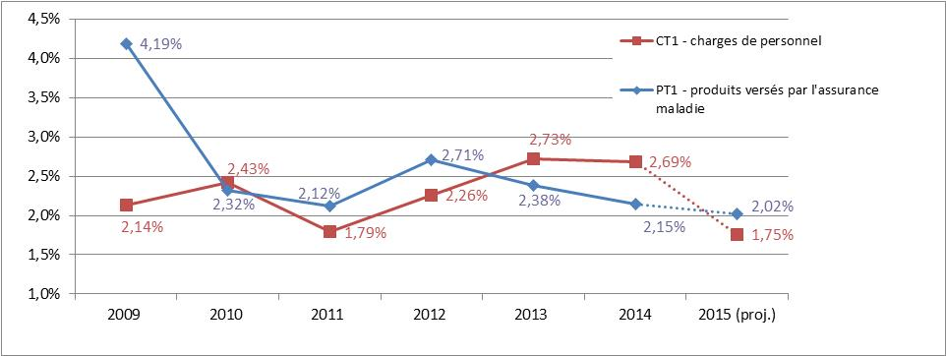
Un effort de productivité sans précédent (2/2) : maîtrise de la masse salariale
Les recettes de l’AM ont progressé plus vite que les dépenses de personnel
Source : comptes financiers 2008 et 2014 (base DGFiP), RIA 3 2015 (ANCRE, ATIH)
La maîtrise de la masse salariale = recruter pour accompagner une activité dynamique tout en accroissant la productivité du personnel
Notes:
Verbatim => L’effort de productivité des hôpitaux est passé par la maîtrise de leur masse salariale
En parallèle de l’activité croissante des hôpitaux et des contraintes sur leurs recettes, les hôpitaux ont réussi à contenir l’évolution de leur masse salariale
Ce phénomène est particulièrement marqué en 2015 car les recettes de l’assurance maladie ont progressé plus vite que les dépenses de personnel
Les charges de personnel auraient progressé de 1,75 % en 2015 contre 2,69 % en 2014 et 2,73 % en 2013.
Le taux progression des charges de personnel passe en dessous de celui des recettes AM ⬄ effet ciseau inversé (et pourtant le résultat ne se redresse pas => jeu des autres recettes et charges)
Cette décélération traduit les mesures de maîtrise de la masse salariale engagées par les hôpitaux en mobilisant des leviers d’efficience
--------------------------------------------------------------------------------------------------------------
Compléments techniques:
Cette décélération (1 point de croissance en moins entre 2014 et 2015) a été permise à la fois par un effet prix favorable (revalorisation des taux de cotisation CNRACL marginales en 2015 vs 2013 et 2014) et un maintien des effectifs (fonctionnement par redéploiement). Ainsi, sur le 1 point de décélération globale constatée entre les deux exercices, près de 0.8 point peut être expliqué par une décélération de l’augmentation des effets prix.
Depuis 2012, 30.000 postes ont été créés à l’hôpital dont 23.000 soignants
Les charges médicales, hôtelières et générales (T2 et T3) sont contenues : respectivement +2,2 % (hors MO et DMI en sus) et +1,8 % en 2014, traduisant les efforts déployés sur la maîtrise des achats (programme PHARE).
Contrairement à 2013 et 2014 les charges de personnel décélèrent fortement et évoluent moins vite que les recettes d’activité. La productivité est donc en hausse

Slide 10
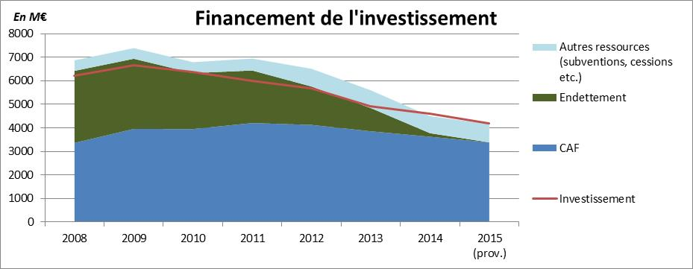
Une capacité d’autofinancement qui se maintient à un niveau très élevé permettant d’éviter une augmentation de la dette
Dépenses d‘investissement =
CAF + autres ressources = Maintien du fonds de roulement
Endettement nul
Source : comptes financiers 2008 et 2014 (base DGFiP), RIA 3 2015 (ANCRE, ATIH)
Le maintien des grands équilibres bilantiels : taux d’autofinancement historiquement élevé (77 %) ; stabilisation de l’endettement et du fonds de roulement ; trésorerie suffisante
Notes:
Verbatim => Une capacité d’autofinancement qui se maintient à un niveau très élevé permettant d’éviter une augmentation de la dette
Le taux d’autofinancement des investissements (CAF / investissement) continue de progresser = 77 % (contre 54 % en 2008) ;
Les hôpitaux ont cessé d’avoir recours à l’endettement (=flux net de dette = emprunts nouveaux - rbts des emprunts) en 2015 (contre 100 M€ en 2014 et 1 Md€ en 2013) ;
Les hôpitaux ont stabilisé leur fonds de roulement, tout en conservant une situation de trésorerie solide (4,3 Md€).
Conclusion => ces résultats montrent une tendance au désendettement des hôpitaux
---------------------------------------------------------------------------------------------------------------------
Compléments techniques :
La capacité d’autofinancement (CAF) de l’ensemble des EPS recule de 7 % en 2014, soit environ 230 M€, pour atteindre environ 3,4 Md€ ;
L’investissement recule également dans des proportions comparables (-11%) pour atteindre 4,2 md€ fin 2015 ;
Le taux d’autofinancement des investissements (CAF / investissement) continuerait de progresser = 77 % (contre 54 % en 2008) ;

Slide 11
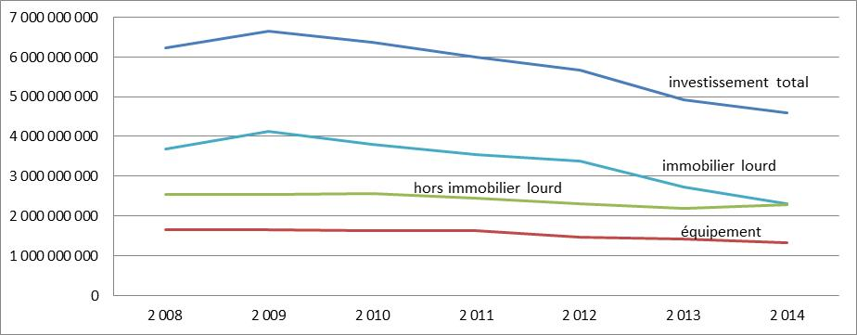
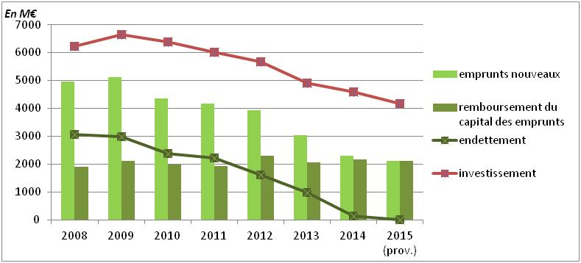
L’effort d’investissement des hôpitaux est conforme à la stratégie nationale d’investissement fixée en 2012
Un réalisé conforme au cadrage prévisionnel de 4,5 Md€/an soit 45 Md€ sur 10 ans
Décomposition de l’investissement réalisé par nature
Evolution de l’endettement et de l’investissement
Maintien de l’effort d’investissement courant à 3 %
Abaissement du recours à l’emprunt
Notes:
Verbatim=> L’effort d’investissement des hôpitaux est conforme à la stratégie nationale d’investissement fixée en 2012
L’effort d’investissement des hôpitaux reste soutenu et est conforme à la stratégie national d’investissement
La cible nationale d’investissement de 4.5Mds€ (6.4% des produits) permet un renouvellement de l’offre et une modernisation de l’offre de soins à un rythme raisonné afin d’éviter l’effet stop and go
Le programme d’investissement annoncé par la Ministre de 2Mds€ sur 5 ans s’inscrit dans cette stratégie nationale avec une priorité donnée aux projets médicaux de territoire, à l’innovation et au numérique
----------------------------------------------------------------------------------------------------------------
Compléments techniques :
Un endettement nul à moyen terme et un taux d’endettement en baisse.
Les hôpitaux ne s’endettent plus à partir de 2014, le besoin d’investissement étant couvert par l’autofinancement complété des subventions et des produits de cession
La décomposition de l’investissement suivant sa nature montre que :
le recul observé depuis 2010 est intégralement lié à la baisse de l’investissement lourd permis par les plans nationaux de relance de l’investissement ;
l’investissement courant, au sens large, y compris les équipements, se maintient autour de 2,3 Md€ soit 3 % des produits courants.
L’endettement des hôpitaux évolue sur la période de manière corolaire à l’investissement. En 2015, il est devenu nul : les hôpitaux empruntent autant qu’ils remboursent de capital.

Slide 12
Un grand plan d’investissements 2017-2021 pour la santé dans les territoires à hauteur de 2Mds€
2 milliards d’euros seront mobilisés pour accompagner la transformation de notre système de soins dans les 5 prochaines années
Avec deux priorités:
le soutien au déploiement des projets médicaux partagés, notamment dans la cadre des GHT
Le soutien au numérique et à l’innovation
Notes:
Verbatim=> « Territoires de soins 2021 »
Ce grand plan d’investissement couvrira la période 2017-2021 pour accompagner la transformation de notre système de santé selon 2 orientations :
Le soutien au déploiement des projets médicaux partagés
L’idée est de placer l’investissement au service de la stratégie territoriale d’offre de soins, notamment dans le cadre des GHT et non plus au service d’un seul établissement de santé
= Une stratégie territoriale décloisonnée en matière immobilière et de plateaux techniques
Un processus logique : d’abord la stratégie territoriale, déclinée ensuite en projet médical qui conduit à un projet d’investissement
Le soutien au numérique et à l’innovation
L’accent sera mis sur les outils de coordination territoriaux et aux organisations en parcours (ex : dossiers patients partagés, portés notamment par les GHT)
Une place renforcée pour l’innovation sous toutes ses formes, notamment en ambulatoire, soutenue par le programme investissements d’avenir
Cette priorité concerne les hôpitaux mais aussi les plateformes territoriales d’appui et les professionnels de ville, dans la continuité de territoire de soins numériques

Slide 13
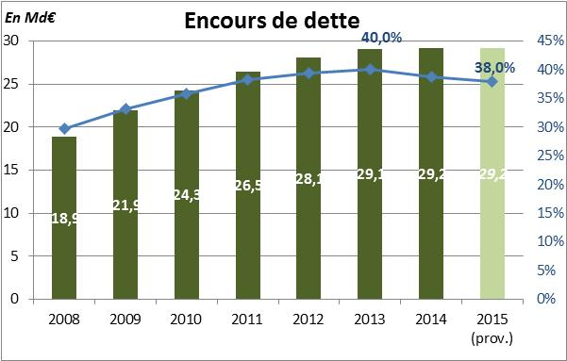
Une stabilisation du stock de dette et une baisse du taux d’endettement
Reconstitution de la capacité d’investissement des hôpitaux par une maîtrise de la dette
Notes:
Verbatim => Un objectif atteint : la stabilisation de la dette et la baisse du taux d’endettement
L’endettement des hôpitaux est nul en 2015, le recours l’emprunts ayant reculé au niveau des remboursements (2,1 Md€) ;
L’encours de dette se stabilise à 29,2 Md€ ; le ratio d’endettement (dette / produits) baisse d’environ 1 point à 38 % ;
En parallèle, un fonds national (avec contribution des banques) pour assainir l’encours de dette structurée, en cours de déploiement (clôture du dispositif d’ici 2ème semestre 2016).

Slide 14
Dette : un dispositif national pour accompagner les EPS dans la sécurisation de leurs prêts toxiques
Le dispositif doté d’une enveloppe de 400 millions d’euros a été réservé aux établissements les plus exposés au risque de taux à cette date, à savoir les établissements publics de santé (EPS) dont le budget est inférieur à 200 millions d’euros et ayant souscrit au moins un contrat classé hors charte.
En décembre 2015, une enveloppe d’aides de 100 millions d’euros a été engagée sur 3 ans au bénéfice de 11 établissements afin de sécuriser 80 millions d’euros d’encours de dette très risquée.
En juillet 2016, sera déléguée l’enveloppe complémentaire de 300 millions d’euros sur 10 ans au bénéfice d’une quarantaine d’établissements afin de sécuriser 260 millions d’euros d’encours de dette très risquée.
Notes:
Verbatim => Assainissement du stock de dette : le dispositif national pour accompagner les EPS dans la sécurisation de leurs prêts toxiques
En parallèle de la diminution du taux d’endettement des hôpitaux, un effort est entreprise pour sécuriser les prêts dits « toxiques »
Un dispositif d’accompagnement des hôpitaux les plus exposés au risque des emprunts structurés, décidé en Conseil des ministres du 23 avril 2014, a été mis en place par instruction interministérielle du 22 décembre 2014 révisée par l’instruction du 28 juillet 2015.
A ce jour, 14 établissements sur les 50 éligibles au dispositif ont sécurisé leurs prêts structurés hors charte.
Les autres devraient aboutir d’ici fin 2016

Slide 15
Une dynamique portée par les hôpitaux accompagnés par des dispositifs d’appui

Slide 16
Des dispositifs d’appui pour porter la dynamique de performance des hôpitaux
  L’appui des établissements de santé est structuré autour de 4 grands objectifs partagés entre l’Etat, l’Assurance Maladie et les ARS :
    Améliorer la qualité de l’offre hospitalière pour mieux répondre à sa mission
    Prendre le virage ambulatoire et mieux adapter les prises en charge en établissement
    Poursuivre les efforts sur les prix des médicaments et l’adoption des génériques
    Améliorer la pertinence et le bon usage des soins
  Cet appui a pour vocation de préparer l’hôpital de demain. Ambitieux, il doit se traduire par une réorganisation profonde de l’offre de soin, dans une organisation territoriale, avec comme impératif la non dégradation des équilibres financiers des établissements de santé.
    L’hôpital de demain doit être structurellement organisé autour de l’ambulatoire, ce qui implique une évolution synchronisée des prises en charge, des structures et de l’organisation hospitalières.
    Le plan a ainsi été conçu de façon à ce que les économies pour l’assurance maladie ne se traduisent pas par un niveau plus élevé de déficits hospitaliers, notamment par des mesures de maîtrise de la masse salariale et des dépenses achat.
Notes:
Verbatim => Des dispositifs d’appui pour porter la dynamique de performance des hôpitaux
On l’a vu, les hôpitaux ont montré dans leurs comptes une maîtrise de leurs équilibres financiers
Cette maîtrise est due à l’engagement d’une dynamique de transformation portés par les hôpitaux qui sont accompagnés par des dispositifs nationaux de grande ampleur

Slide 17
Les objectifs des dispositifs d’appui : une évolution structurelle de notre système de santé alliant qualité des soins et maîtrise des dépenses
Objectifs
Eléments clés
Améliorer la qualité de l’offre hospitalière pour mieux répondre à ses missions
  Pérennité de la qualité de service : offrir aux patients une offre de services de santé modernisée et soutenable sur le long terme
  Bonne santé financière des établissements : moderniser les modes de gestion des établissements, notamment sur les achats et les segments supports, via des regroupements inter-hôpitaux, afin de leur permettre de maintenir une bonne santé financière
Prendre le virage ambulatoire et mieux adapter les prises en charge en établissement
  Virage ambulatoire pour les établissements et professionnels de santé : accompagner les changements de pratique et d’organisation en établissement liés au développement de l’ambulatoire
  Virage ambulatoire pour les patients : réduire le temps passé à l’hôpital pour certains actes de chirurgie et de médecine et améliorer la qualité des soins (diminution des risques sanitaires liés à l’hospitalisation par exemple)
  Optimisation des modes de prises en charge : réduire les séjours inutilement prolongés (PRADO) et adopter des prises en charge plus adéquates (HDJ, HAD)
Poursuivre les efforts sur les prix des médicaments et l’adoption des
génériques
  Généralisation des génériques : continuer de faire évoluer les habitudes de consommation des médicaments en sensibilisant le grand public et les professionnels de santé au fait de prescrire des génériques
  Poursuite de l’effort sur les dépenses de médicaments : réaliser des baisses de prix ciblées sur le secteur du médicament et les dispositifs médicaux
Améliorer la pertinence et le bon usage des soins
  Réduction des soins redondants ou inadéquats notamment par des mécanismes de contractualisation entre ARS, AM et établissements: améliorer la pertinence de la prescription de certains actes
  Renforcement de la pertinence des prescriptions médicales : pour le transport, les prescriptions médicamenteuses ou de certains actes (kinésithérapie, biologie, radiologie,…)
Notes:
Verbatim => Les 4 grands objectifs d’accompagnement des hôpitaux : une évolution structurelle de notre système de santé alliant qualité des soins et maîtrise des dépenses
Améliorer la qualité de l’offre hospitalière pour mieux répondre à ses missions
Prendre le virage ambulatoire et mieux adapter les prises en charge en établissement
Poursuivre les efforts sur les prix des médicaments et l’adoption des génériques
Améliorer la pertinence et le bon usage des soins

Slide 18
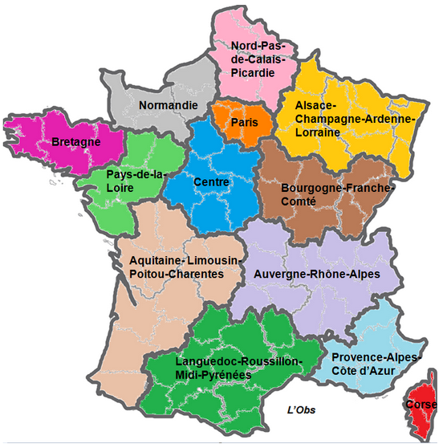


L’ANAP : un accompagnement des hôpitaux à grande échelle
Moyens mis en œuvre :
Répartition des établissements accompagnés par l’ANAP :
  Appui méthodologique et thématique aux établissements
  Transfert de compétences
  Cercles Thématiques
  Appui en région
  Pilotage et suivi national
12
11
24
12
27
12
9
47
2
16
46
23
19
2
Source : ANAP, Janvier 2016
Notes:
Verbatim => Un accompagnement qui passe par une implication très forte de l’ANAP
Mobilisation sans précédent pour accompagner un grand nombre d’établissements de santé avec l’appui des ARS tout en s’adressant aux opérationnels chargés de mettre en œuvre le changement au sein des établissements
Public cible : ARS + ES + opérationnels
Moyens mobilisés : 30% du personnel de l’ANAP + 9 cabinets prestataires
---------------------------------------------------------------------------------------------------------------------
Eléments techniques :
1. Appui méthodologique et thématique aux établissements :
260 Etablissements concernés
200 chefs de projet opérationnels
43 Groupes mentorés
207 SC
1008 SI dont 1/3 sur site
2. Transfert de compétences
8 Thématiques prévues
75 Sessions de transfert de compétences
713 Participants
3. Cercles Thématiques
6 Thématiques Virage ambulatoire
4 Thématiques Plateaux techniques
4. Appui en région:
Binômes ANAP Appui ARS
5 Séminaires nationaux ROP ARS et Assurance Maladie
2 Lettres d’information (LIPT)
5. Pilotage et suivi national:
21 Copil Plan Triennal ANAP
Instances Nationales de suivi

Slide 19
Des réformes structurelles de long terme menées par les hôpitaux : le virage ambulatoire
Une dynamique de réduction des séjours à l’hôpital enclenchée déjà depuis plusieurs années
2007
Pays de l’OCDE
Source : « Sorties d'hôpital », dans Panorama de la santé 2009 OCDE
2013
Pays de l’OCDE
Source: Statistiques de l'OCDE sur la santé 2015,
Notes:
Verbatim => Les réformes structurelles portées par les hôpitaux s’inscrivent dans la durée, à l’exemple du virage ambulatoire
Selon l’OCDE, la France avait une moyenne de 274 séjours à l’hôpital en 2007. Les réformes engagées depuis lui ont permis en 2013 de réduire cette moyenne à 166
--------------------------------------------------------------------------------------------------------------
Compléments sur les enjeux du développement de la chirurgue ambulatoire :
Le développement de la CA constitue un enjeu majeur :
de qualité et de sécurité des prises en charge des patients ;
de performance des ES ;
d’optimisation des organisations ;
d’efficience de l’activité de chirurgie et du système de soins dans sone ensemble dans un contexte économique contraint.
2. Le développement de la CA comporte, via l’effet de substitution progressive à l’HC, un potentiel de génération d’économies à terme pour l’Assurance maladie.
Économies de fonctionnement des ES, impliquant : suppressions de lits d’HC, gains de productivité des unités de CA, réorganisation globale de l’offre de soins en chirurgie
3. L’objectif national de chirurgie ambulatoire est de 66.2% à l’horizon 2020 pour m’ensemble des hôpitaux publics et privés

Slide 20
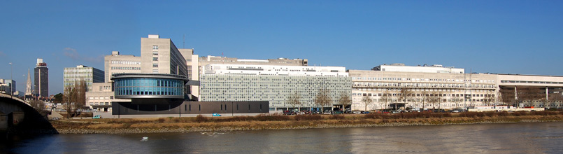
Le CHU de Nantes :
un virage ambulatoire engagé depuis 2013
  Virage ambulatoire amorcé dès 2013 avec des optimisations des maquettes organisationnelles améliorant son efficience :
    Ouverture du nouveau plateau technique médico-chirurgical (PTMC)
    Ouverture d’unité de chirurgie ambulatoire
    Ouverture d’un centre ambulatoire pluridisciplinaire de psychiatrie et d’addictologie
    Développement des hôpitaux de jours
    Ces premières étapes permettent d’anticiper les évolutions prévues dans la perspective du projet Ile de Nantes en termes de capacité en lits et d’organisation
  Au premier trimestre 2015, son taux d’ambulatoire a progressé de 11% pour les hôpitaux de jour de médecine et de 18% en chirurgie.
    Le taux global d'ambulatoire du CHU est ainsi de 51,5% en 2014 (contre 49.7% en 2013)
    Le résultat comptable est excédentaire en 2015 à +1 M€ avec un taux de marge brute à 7.63%, ce qui place de CHU de Nantes parmi les établissements les plus performants de France.
  Cette démarche active de virage ambulatoire permet d’anticiper les évolutions prévues du projet « Île de Nantes », validé en COPERMO en juillet 2013 pour un montant de 867 M€, pour lequel il est prévu un taux global d’ambulatoire de 56% ainsi qu’un taux de marge brute cible très ambitieux à 15% en 2023.
Notes:
Verbatim => L’exemple du CHU de Nantes : un virage ambulatoire largement amorcé depuis 2013
Le CHU de Nantes est exemplaire car l’établissement a largement amorcé le virage ambulatoire depuis 2013, par étapes successives, avec des optimisations capacitaires et de ses maquettes organisationnelles permettant une amélioration de son efficience en 2015 et à venir (avec un taux de marge brute à 7.63% en 2015, l’un des meilleurs de France).
Ces premières étapes du virage ambulatoire permettent d’anticiper les évolutions prévues dans la perspective du projet Ile de Nantes en termes de capacité en lits et d’organisation (projet de 867 M€ validé en COPERMO avec un taux global d’ambulatoire de 56%)
---------------------------------------------------------------------------------------------------------------------
Eléments techniques :
Le virage ambulatoire au CHU de Nantes est engagé fin 2013 avec l’ouverture du nouveau Plateau Technique Médico-Chirurgical (PTMC). Ce bâtiment marque un tournant pour l’établissement avec un nouveau mode de prise en charge avec un bloc unique et polyvalent et une unité de chirurgie ambulatoire. Le CHU a ouvert une unité de chirurgie ambulatoire sur ce PTMC ainsi qu’un Centre Ambulatoire Pluridisciplinaire de Psychiatrie et d’Addictologie (CAPPA Prévert).
Ce véritable « virage » opéré par l’établissement est poursuivi en 2014 avec l’ouverture de nouvelles unités et le développement des hôpitaux de jour.
Poursuivant sa dynamique, le CHU souhaite ouvrir en 2016 un plateau ambulatoire à l'hôpital Nord-Laennec avec des hôpitaux de jour mutualisés entre les différentes spécialités.
Au premier trimestre 2015, le taux d’ambulatoire a progressé de 11% pour les hôpitaux de jour de médecine et de 18% en chirurgie. Le taux global d'ambulatoire du CHU est ainsi de 51,5% en 2014 contre 49,7% en 2013. Le résultat comptable est excédentaire en 2015 à +1 M€ avec un taux de marge brute à 7.63%, ce qui place de CHU de Nantes parmi les établissements les plus performants de France.
En conclusion, les 2 facteurs clés de succès de cette démarche très ambitieuse sont :
La définition d’un véritable projet médical, partagé, allant au-delà de la simple application d’une optimisation du nombre de lits imposée par la Direction avec une réflexion approfondie sur les organisations médicales et soignantes, permettant tout à la fois le respect des nouvelles maquettes d’effectifs, et l’intégration optimale des fonctions support dans ces organisations.
Et une gestion sociale attentive : au-delà des optimisations d’effectifs, la recomposition capacitaire oblige à revoir les compositions d’équipe des unités concernées

Slide 21
La stratégie nationale de l’investissement en santé
3 ans après la mise en place du COPERMO, 40 projets d’investissement validés pour plus de 5,7 milliards d’euros avec 2 milliards d’euros d’aides
Depuis la mise en place du COPERMO, le ministère a pris l’engagement de soutenir d’importants projets d’investissement pour dessiner l’offre de soins de demain :
40 projets validés par le COPERMO pour un montant de plus de 5.656 milliards d’euros
6 projets déclarés éligibles pour un montant de plus de 943 millions d’euros
Instruction en cours pour
5 autres projets
D’importantes opérations de construction, de modernisation ou de mise aux normes validées pour les établissements suivants notamment :
21
Notes:
Verbatim => 3 ans après la mise en place du COPERMO, le comité a permis la validation de 46 projets d’investissement entre janvier 2013 et mars 2016
1. Le COPERMO est un processus vertueux de sélection et de validation des projets d’investissement
Ce travail interministériel a permis de dégager un certain nombre de cibles et de critères d’analyse qui sont utilisables par tous les établissements de santé.
Capitalisation avec un recueil de fiches pratiques qui présentent les principaux leviers et outils mobilisables par les établissements pour améliorer leur efficience et leurs projets d’investissement. Elles seront progressivement disponibles sur une page internet dédiée du Ministère pour permettre aux responsables des établissements de se les approprier facilement
2. La stratégie nationale d’investissement est confortée par le « Plan Territoires de soins 2022 » dont la priorité est donnée aux projets médicaux partagés, au numérique et à l’innovation, selon 3 axes d’intervention :
Une stratégie territoriale décloisonnée en matière immobilière et de plateaux techniques
Une priorité donnée au numérique, aux outils de coordination territoriaux et aux organisations en parcours,
Une place renforcée pour l’innovation sous toutes ses formes, notamment en ambulatoire
---------------------------------------------------------------------------------------------------------------------
Eléments techniques :
1. Détails sur ce receuil de fiches lors de la conférence sur la performance hospitalière jeudi 26 mai

Slide 22

Territoires de soins numérique : un projet d’ores et déjà engagé pour faciliter les parcours patient
Le dispositif "Santé Landes" :
une solutions face au défi des maladies chroniques
  Dispositif qui vise à favoriser la prise en charge à domicile des maladies chroniques, dans des conditions optimales de qualité et de sécurité, avec un accompagnement spécifique par une équipe pluridisciplinaire
  Service accessible gratuitement aux professionnels et aux particuliers via une plateforme téléphonique et numérique
  La plateforme « Santé Landes » est composée d’une cellule d’appui départementale située à Mont-de-Marsan dont l’équipe assure ses missions grâce à des outils numériques de communication et de coordination
  Depuis son lancement, en septembre 2015, l’équipe « Santé Landes » a traité plus de 500 parcours patients coordonnés et gère 410 patients en file active avec plus de 110 médecins généralistes.
  Pour plus d’informations : https://www.sante-landes.fr
Notes:
Verbatim => Le dispositif « Santé Landes » : une solution face au défi des maladies chroniques »
Dispositif qui vise à favoriser la prise en charge à domicile des maladies chroniques, dans des conditions optimales de qualité et de sécurité, avec un accompagnement spécifique par une équipe pluridisciplinaire
Service accessible gratuitement aux professionnels et aux particuliers via une plateforme téléphonique et numérique
La plateforme « Santé Landes » est composée d’une cellule d’appui départementale située à Mont-de-Marsan dont l’équipe assure ses missions grâce à des outils numériques de communication et de coordination
Depuis son lancement, en septembre 2015, l’équipe « Santé Landes » a traité plus de 500 parcours patients coordonnés et gère 410 patients en file active avec plus de 110 médecins généralistes.
---------------------------------------------------------------------------------------------------------------------
Eléments techniques :
L’équipe de « Santé Landes » s’appuie sur l’ensemble des professionnels du département
Fait appel aux CLIC ou aux MAIA qui réalisent des visites au domicile de certaines personnes, évaluant ainsi plus précisément la situation et les besoins.
L'équipe de Santé Landes peut les appuyer sur :
l'organisation et la traçabilité des rendez-vous des patients avec les spécialistes,
l'organisation des hospitalisations programmées avec les établissements de santé,
la transmission des informations,
l'aide pour la mise en place d'un plan personnalisé de santé
l'alerte en cas de dégradation soudaine de l'état de santé du patient.
Côté patient, le "compagnon santé" en ligne sera mis en place dans le courant de l'année

